Slide 1

NHIỆT LIỆT CHÀO ĐÓN CÁC THẦY CÔ.

Slide 2



Slide 4


Slide 5
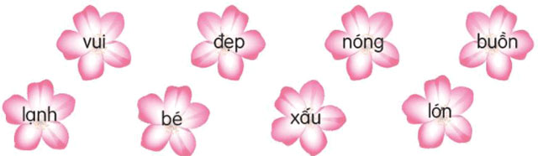
1. Tìm trong những từ dưới đây các cặp từ có nghĩa trái ngược nhau.
M: vui – buồn

Slide 6



Cách chơi:
TRÒ CHƠI
TÌM BẠN THÂN

Slide 7
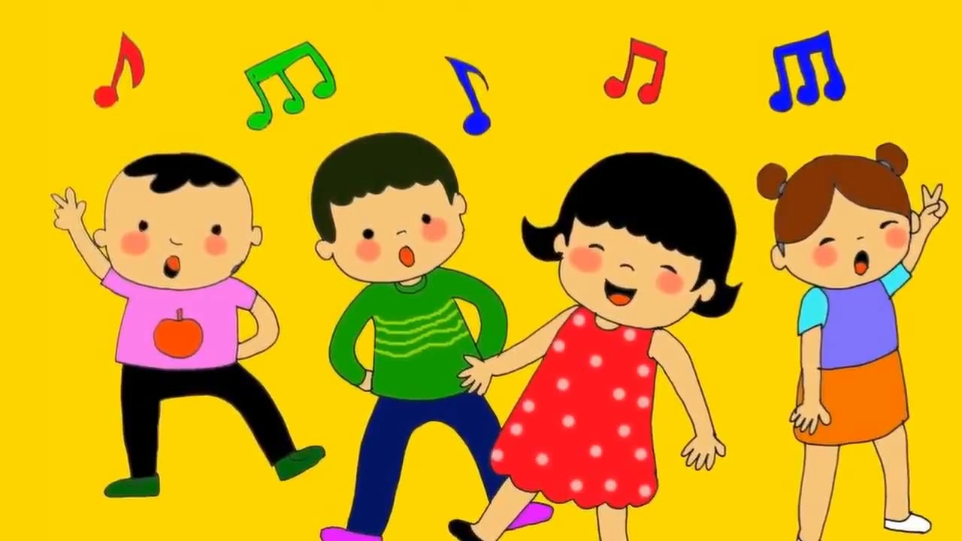

Slide 9
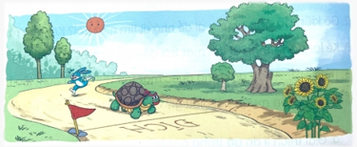

Slide 10
Cách chơi:
TRÒ CHƠI
Máy gắp bóng

Slide 11
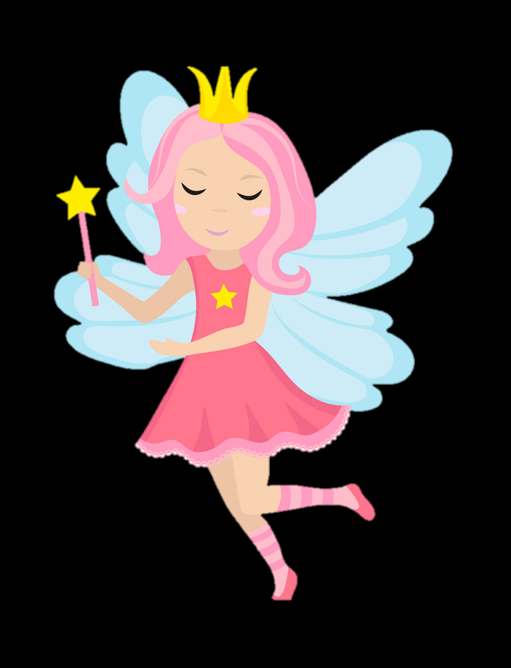
Em hãy đặt một câu với cặp từ chỉ đặc điểm vừa tìm được

Slide 12


Slide 13


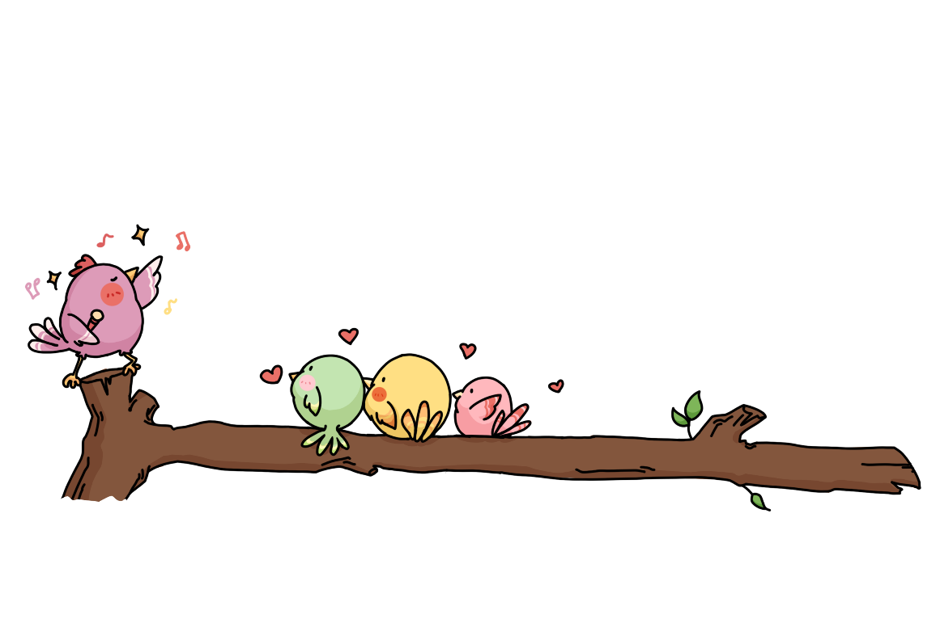
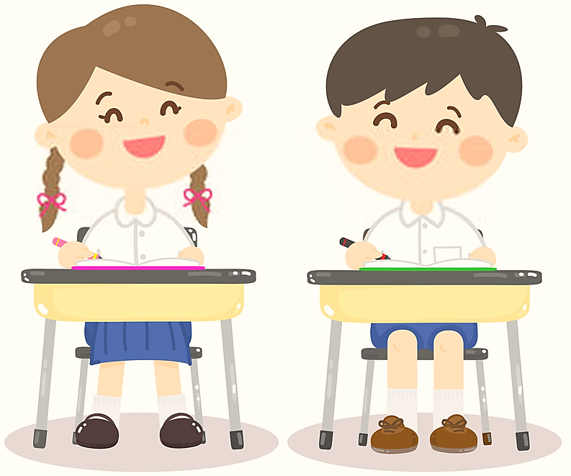
.....
.....
THẢO LUẬN NHÓM ĐÔI

Slide 14



TRÌNH BÀY
NHẬN XÉT

Slide 15

Tìm từ trái nghĩa chỉ đặc điểm
Từ trái nghĩa
Nội dung bài học
Đặt câu với từ chỉ đặc điểm
Câu khiến
Nói câu khiến theo tình huống cho trước.

Slide 16

Định hướng học tập
- Tìm thành ngữ,tục ngữ có chứa cặp từ trái nghĩa.
- Đọc một số truyện mà em thích.
- Em thích nhân vật nào trong truyện. Vì sao?

